Slide 1
স্বাগতম

Slide 2
পরিচিতি
শিক্ষক
পাঠ
আবুল কাউছার
সহকারী শিক্ষক
বিশ্বনাথপুর ছালেমিয়া হোছাইনীয়া দাখিল মাদ্রাসা
পাকুন্দিয়া,কিশোরগঞ্জ।
শ্রেণিঃ৮ম
বিষয়ঃতথ্য ও যোগাযোগ প্রযুক্তি
অধ্যায়ঃ১ম
সময়ঃ৪০মিনিট

Slide 3
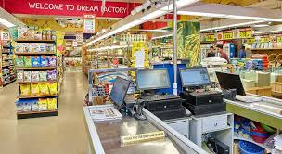
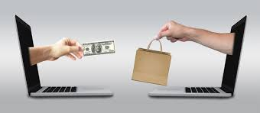
নিচের চিত্রগুলি লক্ষ্য কর
ব্যবসায় প্রযুক্তির ব্যবহার
অনলাইনে কেনাকাঠা

Slide 4
চল আমরা একটি ভিডিও দেখি

Slide 5
ব্যবসায়ে তথ্য ও যোগাযোগ প্রযুক্তির গুরুত্ব

Slide 6
এই পাঠ শেষে শিক্ষার্থীরা-
মজুদ নিয়ন্ত্রণ কী তা বলতে পারবে;
ব্যবসায় তথ্য ও যোগাযোগ প্রযুক্তির সুবিধা বর্ণনা করতে পারবে;
ব্যবসায় তথ্য ও যোগাযোগ প্রযুক্তির গুরুত্ব ব্যাখা করতে পারবে ।

Slide 7
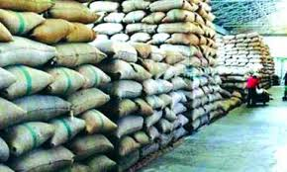
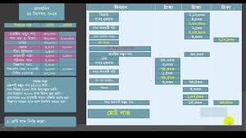
সনাতন পদ্ধতি ব্যবহার করে মজুত
বিশেষায়িত সফটওয়্যার কৌশল ব্যবহার করে মজুত
ব্যবসার একটি বড় খরচ হলো পণ্যের মজুদ।

Slide 8
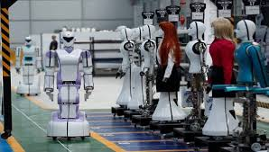
উৎপাদনে স্বয়ংক্রিয়করণসহ আইসিটি নিয়ন্ত্রিত বিভিন্ন যন্তপাতি ব্যবহার করা হলে কম সময়ে অধিক উৎপাদন সম্ভব।

Slide 9
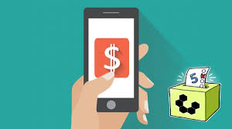
মোবাইল ফোনের সাহায্যে ঘরে বসে ব্যবসার যোগাযোগ রক্ষা করা যায়।

Slide 10
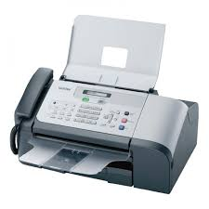
ফ্যাক্সের মাধ্যেমে ব্যবসার জরুরি লিখিত তথ্য ও ছবি তাৎক্ষণিকভাবে প্রেরণ করা যায়।

Slide 11
একক কাজ
১-মোবাইল ফোনের সুবিধা বল?
২-কোন প্রযুক্তির সাহায্যে ব্যবসার লিখিত তথ্য দ্রুত প্রেরণ করা যায়?

Slide 12
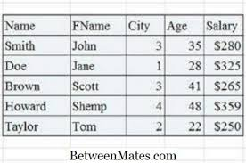
বিভিন্ন ডেটাবেস সফটওয়্যার ব্যবহার করে পণ্যের মজুদ,কর্মীর তথ্যাবলি সংরক্ষণ করা যায়।

Slide 13
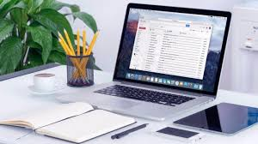
ই-মেইল ব্যবসার জন্য খুবই গুরুত্বপূর্ণ।এর মাধ্যেমে দ্রুত সময়ে লিখিত যোগাযোগ করা যায়।এমনকি পন্যের ছবি ক্রেতার কাছে পাঠানো যায়।

Slide 14
আইসিটির মাধ্যেমে নতুন পণ্যের চাহিদা, যোগান ও দামের সম্পর্ক দ্রুততার সঙ্গে জানা যায়।

Slide 15
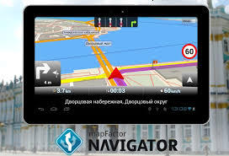
জিপিএস এর মাধ্যমে কম খরচে পণ্য সরবরাহ করা যায়।

Slide 16
ওয়েভসাইট, ব্লগ কিংবা সামাজিক যোগাযোগ মাধ্যমে স্বল্পমূল্যে এবং কখনো কখনো বিনা মূল্যে পণ্যের প্রচার করা যায়।

Slide 17
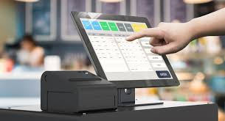
ইলেক্ট্রনিক পয়েন্ট অব সেল (EPOS)হলো এমন একটি ব্যবস্থা যার সাহায্যে বিক্রয়ের সকল তথ্য সংরক্ষণ করা যায়।

Slide 18
দলীয় কাজ
দল ১-আমাদের দেশে ব্যবসার কোন কোন ক্ষেত্রে প্রযুক্তি ব্যবহার করা হয় তার বর্ণনা কর।
দল ২-ব্যবসায় প্রযুক্তি ব্যবহারের সুবিধা ব্যাখা কর।

Slide 19
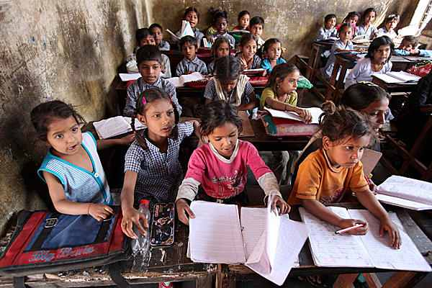
মূল্যায়ন
EPOS এর পূর্ণরূপ কী?
ই-মেইল এর পূর্ণরূপ কী?

Slide 20
বাড়ির কাজ
তথ্য ও যোগাযোগ প্রযুক্তি ব্যবসায় সঠিক হিসাব ক্ষেত্রে ‍কীভাবে সাহায্য করে ব্যাখা কর।

Slide 21
ধন্যবাদ

